Slide 1
Problemy i wyzwania w realizacji projektów współpracy w okresie programowania 2014-2020
Europejski Fundusz Rolny na rzecz Rozwoju Obszarów Wiejskich: Europa inwestująca w obszary wiejskie
Piotr Sadłocha
Warszawa, 13 marca 2019 r.

Slide 2
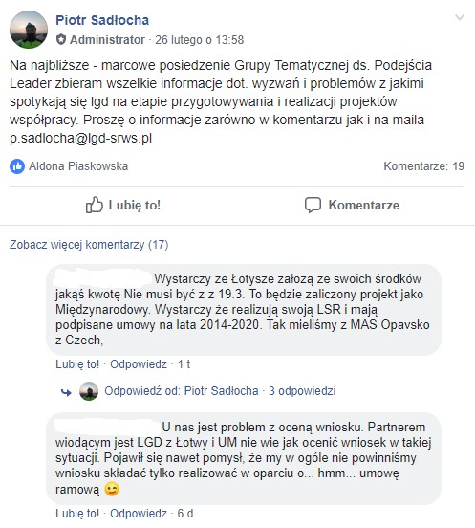
Europejski Fundusz Rolny na rzecz Rozwoju Obszarów Wiejskich: Europa inwestująca w obszary wiejskie

Slide 3
Europejski Fundusz Rolny na rzecz Rozwoju Obszarów Wiejskich: Europa inwestująca w obszary wiejskie
UWAGI z grupy LGD na Facebook’u
Problemy finansowe
„Wyzwanie: zrealizować projekt w 2019 z budżetem z 2015...”
„Brak niskooprocentowanych pożyczek z BGK na projekty współpracy”
„Drogie kredyty, najtaniej to 9,5 % , RRSO ponad 11%”
„Dlaczego pracownicy biura i zarząd nie mogą korzystać z pokrycia kosztów udziału w projekcie współpracy. Kto to wymyślił. Nie mówcie że to pokrywamy z funkcjonowania. tam kasy jest za mało po obcięciu w porównaniu z poprzednim okresem.”

Slide 4
Europejski Fundusz Rolny na rzecz Rozwoju Obszarów Wiejskich: Europa inwestująca w obszary wiejskie
Problemy dot. WoPP, WoP i załączników
„Temat rzeka :) po pierwsze formularz wniosku, od podstawowych funkcji gdzie jest prawie wszystko poblokowane, komórki, tam gdzie mogłyby być formuły nie ma, instrukcja każe robić rozległe opisy, gdzie we wniosku cieżko je zmieścić (wiem, mogę na kartce, dodatkowym arkuszu ale to lekki absurd). Wniosek nie jest przyjazny w żaden sposób dla projektów które maja większa ilość partnerów. Kolejna sprawa to kwestia projektów twardych, całej dokumentacji która od a do z musimy mieć gotowa na moment składania wniosku - w poprzednim okresie to był moment rozliczenia. My w naszym projekcie od początku zakładaliśmy ze wyłonimy wykonawcę który wytyczy mam szlaki, po czym okazało się ze na moment złożenia wniosku musieliśmy znać dokładna lokalizacje tablic informacyjnych, mieć wszystkie zgody na ich ustawienie - w różnych starostwach różnie na to patrzyli, czyli musieliśmy znać dokładny przebieg szlaku .... Ja wiem ze jest projekt przygotowawczy ale nikt nam nie mówił o tym jak pisaliśmy LSR i wskaźniki pozakładalismy inne. To tak na szybko :))”
„konieczne zaświadczenie o nieoprocentowaniu subkonta z wyprzedzającym finansowaniem, jakby z wyciągów nie można było wyczytać, że nie ma odsetek ;) a tylko koszty prowadzenia”

Slide 5
Europejski Fundusz Rolny na rzecz Rozwoju Obszarów Wiejskich: Europa inwestująca w obszary wiejskie
Koszty kwalifikowalne
„Dlaczego pracownicy biura i zarząd nie mogą korzystać z pokrycia kosztów udziału w projekcie współpracy. Kto to wymyślił. Nie mówcie że to pokrywamy z funkcjonowania. tam kasy jest za mało po obcięciu w porównaniu z poprzednim okresem.”
„Robiliśmy projekt międzynarodowy MAK i tam nie uznali nam kosztów delegacji, pracowników i członków zarządu z tegoż projektu. Nawet przyjazdu na konferencję i kontrolę projektu. Jak znajdę poprawki to prześlę.”
Projekty międzynarodowe
„U nas jest problem z oceną wniosku. Partnerem wiodącym jest LGD z Łotwy i UM nie wie jak ocenić wniosek w takiej sytuacji. Pojawił się nawet pomysł, że my w ogóle nie powinniśmy wniosku składać tylko realizować w oparciu o... hmm... umowę ramową ;)”

Slide 6
Europejski Fundusz Rolny na rzecz Rozwoju Obszarów Wiejskich: Europa inwestująca w obszary wiejskie
Uwagi otrzymane drogą mailową
W nawiązaniu do Twojego posta na grupie LGD przesyłam swoje przemyślenia, jako osoba koordynująca projekt międzynarodowy w naszym LGD:
- rozporządzenie napisane jest zarówno dla projektów współpracy regionalnej, jak i międzynarodowej – czy można rozgraniczyć bardziej te zapisy, ponieważ czytając rozporządzenie można się w pewnym momencie pogubić co dotyczy projektu regionalnego a co właściwie międzynarodowego?
Przykładem jest wspólny paragraf co do zapisów jakie powinny znaleźć się w umowie partnerskiej:
- projekt międzyregionalny – polskie LGD, te same wytyczne co do zapisów w LSR, zdecydowanie łatwiej przygotować umowę i wprowadzać ewentualne zmiany
- projekt międzynarodowy – nasz projekt jest z 5 partnerami, Finlandia (która jest liderem), Estonia i 3 LGD z Łotwy, my jesteśmy jedyną LGD z Polski; nasi partnerzy nie mają u siebie w LSR „przedsięwzięć”, nie wpisywali do umowy wskaźników literalnie przepisanych z LSR, miejsca realizacji poszczególnych zadań określaliśmy również dość ogólnie tzn. które zadanie w jakim państwie będzie zrealizowane z informacją, że wszystkie zadania będą na obszarze LSR, harmonogram określony w kwartałach, budżet elastyczny z limitem „górnym” a nie co do grosza, itd. Nasz Lider (Finlandia) nie chciał konstruować umowy w sposób bardzo szczegółowy, żeby zachować pewną elastyczność i po to , by przy każdej drobnej zmianie nie trzeba było podpisywać aneksu.
Z kolei zapis w rozporządzeniu o tym, że umowy partnerskiej nie można zmieniać po złożeniu WoPP do SW jest również nieadekwatny w przypadku międzynarodowego projektu, gdzie partnerzy równolegle wnioskują o finansowanie w swoich państwach. My złożyliśmy WoPP w połowie października 2018, a za 2 tygodnie Łotwa przysłała aneks bo przy weryfikacji ich WoPP zmniejszył się budżet.

Slide 7
Europejski Fundusz Rolny na rzecz Rozwoju Obszarów Wiejskich: Europa inwestująca w obszary wiejskie
Ponadto umowa partnerska, którą wspólnie przygotowaliśmy została zaakceptowana bez żadnych uwag w każdym państwie z wyjątkiem Polski, w naszym przypadku UM wystosował 10 uwag o rzekomych brakach;
Szacowanie budżetu do umowy partnerskiej powinno opierać się na „szacunku”, a nie wpisywaniu kosztów co do grosza i zmianie umowy za każdym razem, gdy koszty się zmienią (szacujemy górny limit, którego nie możemy przekroczyć, jeśli koszty w trakcie przygotowywania WoPP się zmniejszą)
Koszty tłumaczenia umowy partnerskiej i jej ewentualnych aneksów powinny być kwalifikowalne również we WoPP na realizację projektu współpracy międzynarodowej (pozycja w budżecie ryczałtowa – np. 1500 zł przeznaczamy na ewentualne tłumaczenia, bez przedstawiania ofert z rozeznania rynku i ponadto koszt kwalifikowalny przed podpisaniem umowy z SW)
Termin weryfikacji WoPP przez SW – zgodnie z Instrukcją 2 miesiące, my czekaliśmy 3 (projekt międzynarodowy), ok. 6 miesięcy projekt międzyregionalny, taki długi czas weryfikacji WoPP zagraża jego terminowej realizacji – mamy przecież harmonogram uzgodniony z naszymi partnerami, który nas obowiązuje; Finlandia czy Łotwa ok. 2 miesięcy z podpisaniem umowy o przyznaniu finansowania;
WoPP – powinien być oddzielny dla projektów międzynarodowych, nieczytelny, komórki zablokowane i nie można swobodnie edytować

Slide 8
Europejski Fundusz Rolny na rzecz Rozwoju Obszarów Wiejskich: Europa inwestująca w obszary wiejskie
Uwagi przy weryfikacji WoPP – zbyt drobiazgowe, przy konstrukcji budżetu musimy okazywać oferty do każdej pozycji – zmienimy 1 parametr, znów oferty; składam WoPP załączam oferty, UM weryfikuje WoPP po 3 miesiącach już są nieaktualne, ponownie trzeba dostarczyć nowe, podpiszemy umowę z SW najlepiej znów ponownie świeże zapytania i wybór: 3 razy ta sama praca jest do zrobienia, nie mówiąc już o tym jak nas postrzegają przez to potencjalni oferenci; pkt. Uzasadnienie celów i opis operacji – UM wymaga przygotować bardzo szczegółowy opis, może w takim razie 1 z tych punktów usunąć we WoPP skoro piszę to samo w dwóch miejscach i jeszcze muszę dołączać dodatkowe kartki, bo „zwięzły” opis czy uzasadnienie są niewystarczające; ponadto WoPP nie jest dostsowany do wpisywania większej ilości partnerów niż chyba 5 (nas w projekcie jest w sumie 6) – oczywiście można a nawet trzeba skopiować arkusz ale czy nie można by zrobić tego prościej np., w formie jakiejś tabelki? Przecież dane partnerów i tak znajdują się w umowie partnerskiej – dublowanie informacji;
Terminy na uzupełnienie uwag do WoPP – 21 dni w przypadku projektu międzyregionalnego – ok, ale w przypadku naszego projektu międzynarodowego to jest za krótki termin (uwagi co do ewentualnych zmian w projekcie muszę uzgodnić z wszystkimi partnerami – Finlandia, Estonia i Łotwa – to są 3 państwa, nie każdy koordynator jest dostępny od zaraz, przesyłanie dokumentów (aneks) trwa, a UM chce podpisany oryginał, bo skan z wszystkimi podpisami jest niewystarczający), do tego trzeba doliczyć jeszcze czas na tłumaczenie przysięgłe;
We WoPP musimy podać dokładne adresy miejsc naszych zadań – w naszym projekcie młodzież z obszaru LSR będzie brać udział w warsztatach z ekologii i przedsiębiorczości podczas 5 dniowego obozu organizowanego na obszarze LSR (u nas, podobnie w Finlandii i na Łotwie) – i tu znów instrukcja do WoPP wymaga by w przypadku szkoleń podać mnóstwo szczegółowych informacji, w tym lokalizację (adres) – naszym zdaniem jest to podejście zbyt drobiazgowe i wystarczyłoby określenie, że szkolenie/ warsztat/ konferencja odbędą się na obszarze LSR – nasi partnerzy w swoich wnioskach o dofinansowanie nie musieli podawać tak szczegółowych informacji a realizują tożsame zadanie

Slide 9
Europejski Fundusz Rolny na rzecz Rozwoju Obszarów Wiejskich: Europa inwestująca w obszary wiejskie
Podsumowując przy realizacji projektów współpracy, w tym w szczególności międzynarodowego powinno się dać LGD więcej elastyczności w przygotowywaniu i realizacji projektu, zapisy kosztów formułowane ogólnie, bez konieczności przedstawiania tysiąca ofert konkurencyjnych i robienia co chwila zapytań ofertowych; albo może odwrócić podejście i zastosować ryczałt?, a LGD rozliczałaby się z osiągniętych celów i wskaźników?; ogólnie mam wrażenie, że taka Finlandia ma naprawdę 10 razy więcej swobody w kształtowaniu projektu u siebie, ale może to też wynika z większego zaufania ich instytucji nadzorującej względem działań LGD…; a tak całkiem na koniec - my realizujemy projekt, który ma edukować w zakresie ekologii młodzież i mieszkańców obszaru LSR , podnieść ich świadomość na temat tego jak możemy chronić nasze środowisko, stosować alternatywne źródła energii, należycie gospodarować naturalnymi zasobami i odpadami, etc. Ni jak to się ma do ilości papieru jaki musiałam zużyć przygotowując WoPP i uzupełnienia dla UM 😉

Slide 10
Europejski Fundusz Rolny na rzecz Rozwoju Obszarów Wiejskich: Europa inwestująca w obszary wiejskie
I uwaga moja
Wyzwanie dla osób chcących złożyć WoPP na realizacją projektu współpracy polegającego na przygotowaniu połączonym z realizacją projektu współpracy.
Jak wypełnić Opis zadań wymienionych w zestawieniu rzeczowo-finansowym operacji dla części dotyczącej realizacji projektu współpracy, która dopiero zostanie uzgodniona na etapie przygotowania?

Slide 11
Europejski Fundusz Rolny na rzecz Rozwoju Obszarów Wiejskich: Europa inwestująca w obszary wiejskie
Dziękuję za uwagę i zapraszam ponownie za chwilkę ☺

Slide 12
Europejski Fundusz Rolny na rzecz Rozwoju Obszarów Wiejskich: Europa inwestująca w obszary wiejskie
Dobre praktyki w realizacji projektów współpracy w okresie programowania 2014-2020
Piotr Sadłocha
Warszawa, 13 marca 2019 r.

Slide 13
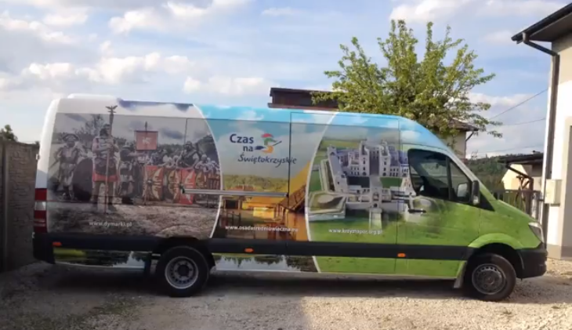
Europejski Fundusz Rolny na rzecz Rozwoju Obszarów Wiejskich: Europa inwestująca w obszary wiejskie
Tytuł: Czas na Świętokrzyskie
Partnerzy: LGD Białe Ługi, LGD Krzemienny Krąg, LGD Powiatu Opatowskiego, LGD Perły Ponidzia, Stowarzyszenie Rozwoju Wsi Świętokrzyskiej, LGD U Źródeł, LGD Wokół Łysej Góry
Cel: Celem projektu jest promocja i rozwój turystyczny obszaru z wykorzystaniem zasobów dziedzictwa kulturowego i naturalnego”. Projekt ma promować obszar województwa świętokrzyskiego i partnerskich LGD wykorzystując nowoczesne techniki takie jak: wykonanie portalu turystycznego, nowoczesne gadżety, komunikację turystyczną , wirtulne spacery, filmy promocyjne, wirtualne spacery dostosowane do wirtualnej rzeczywistości VR, mapy turystyczne, promocję lokalnych przysmaków poprzez zakup mobilnej kuchni i udział w lokalnych imprezach oraz udział w imprezie targowej. W ramach projektu przez każdą LGD zrealizowane zostaną odrębne działania marketingowe, promujące atrakcje LGD oraz województwa świętokrzyskiego.
Grupa docelowa: turyści odwiedzający województwo świętokrzyskie
Budżet projektu: 318 591,62 PLN.

Slide 14
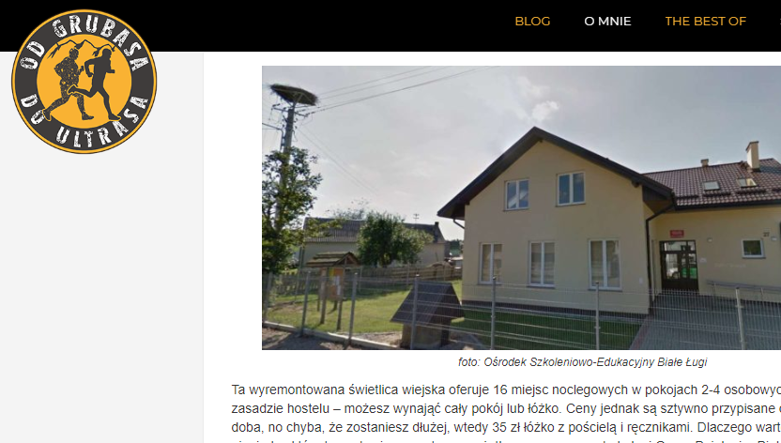
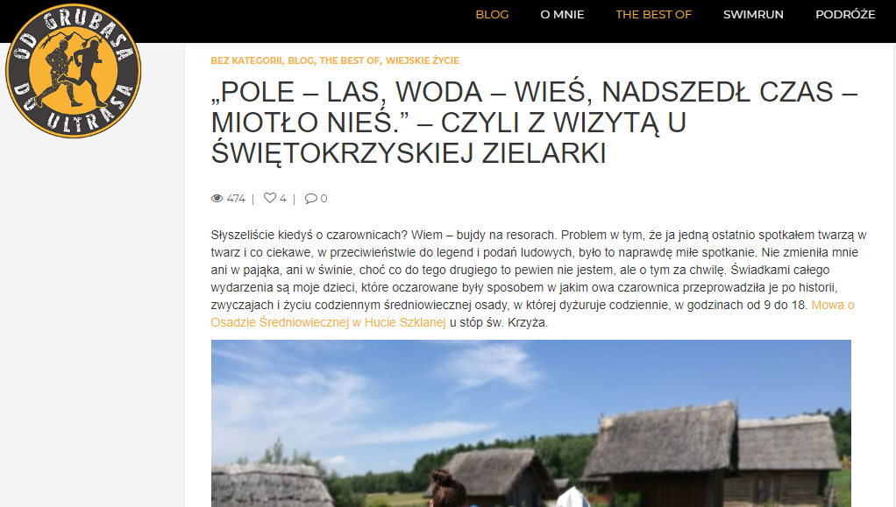
Europejski Fundusz Rolny na rzecz Rozwoju Obszarów Wiejskich: Europa inwestująca w obszary wiejskie
Działania:
wykonanie portalu turystycznego
udział X Międzynarodowe Targi Turystyki Wiejskiej i Agroturystyki
wykonanie ekskluzywnych gadżetów w postaci 2 rodzajów filiżanek ze spodkami z Fabryki Porcelany AS Ćmielów oraz z Fabryki Ćmielów i Chodzież S.A
realizacja 7 filmów promocyjnych każdy po 15 minut promujących walory turystyczno-krajoznawcze, kulturowe, atrakcje turystyczne, bazę noclegową i gastronomiczną,
wykonanie zdjęć panoramicznych 360 stopni- 46 lokalizacji - 5 zdjęć panoramicznych w tym jedno w każdej lokalizacji zdjęcie z lotu ptaka - wartość 29 999,70 zł brutto.
komunikacja turystyczna wokół atrakcji Świętego Krzyża,
promocja atrakcji turystycznych w Internecie na blogach i portalach społecznościowych,
wykonanie mapy zawierającej główne atrakcje trystyczne, rekreacyjne i przyrodnicze
zakup mobilnej kuchni oraz akcesoriów typu stoliki, ławki cateringowe oraz namiotu służące do wykonywania pokazów, degustacji oraz promocji lokalnej kuchni i produktów regionalnych,

Slide 15
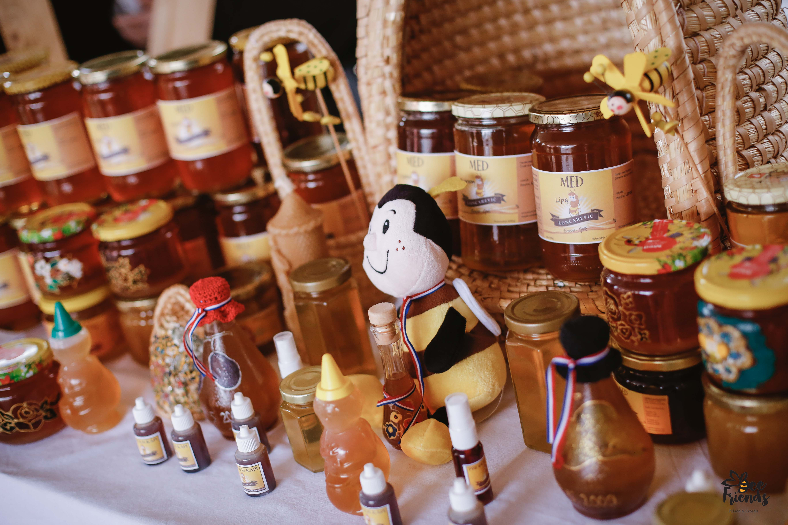
Europejski Fundusz Rolny na rzecz Rozwoju Obszarów Wiejskich: Europa inwestująca w obszary wiejskie
Tytuł: „BEE FRIENDS”/ "Przyjaciele pszczół" (akronim: BF)
Partnerzy: LGD „Ziemia Pszczyńska”, LGD „Żywiecki Raj”, LAG Moslavina, LAG 5
Cel: „Ochrona dziedzictwa przyrodniczego poprzez zwiększanie świadomości ekologicznej i zasad rozwoju zrównoważonego - promocja obszarów partnerskich LGD, w szczególności pszczelarstwa i wzmocnienie kapitału społecznego obszarów partnerskich LGD – integracja, aktywizowanie mieszkańców do kreowania rozwoju lokalnego poprzez organizację i przygotowanie: wyjazdów studyjnych w tym warsztatów regionalnych, konferencji, jarmarku oraz sprzętu do promocji i sprzedaży produktów pszczelarskich i materiałów promocyjnych”.
Grupa docelowa: głównymi beneficjentami projektu są przedstawiciele m.in.: organizacji pszczelarskich, lokalnych grup działania, organizacji pozarządowych, ośrodków doradztwa rolniczego, a także doradcy rolni, pasiecznicy (ok. 50 osób). Uczestnikami projektu są zatem grupy docelowe ujęte w strategiach poszczególnych partnerów, tj., grupy defaworyzowane oraz mieszkańcy.
Budżet projektu: 101 971,98 euro

Slide 16
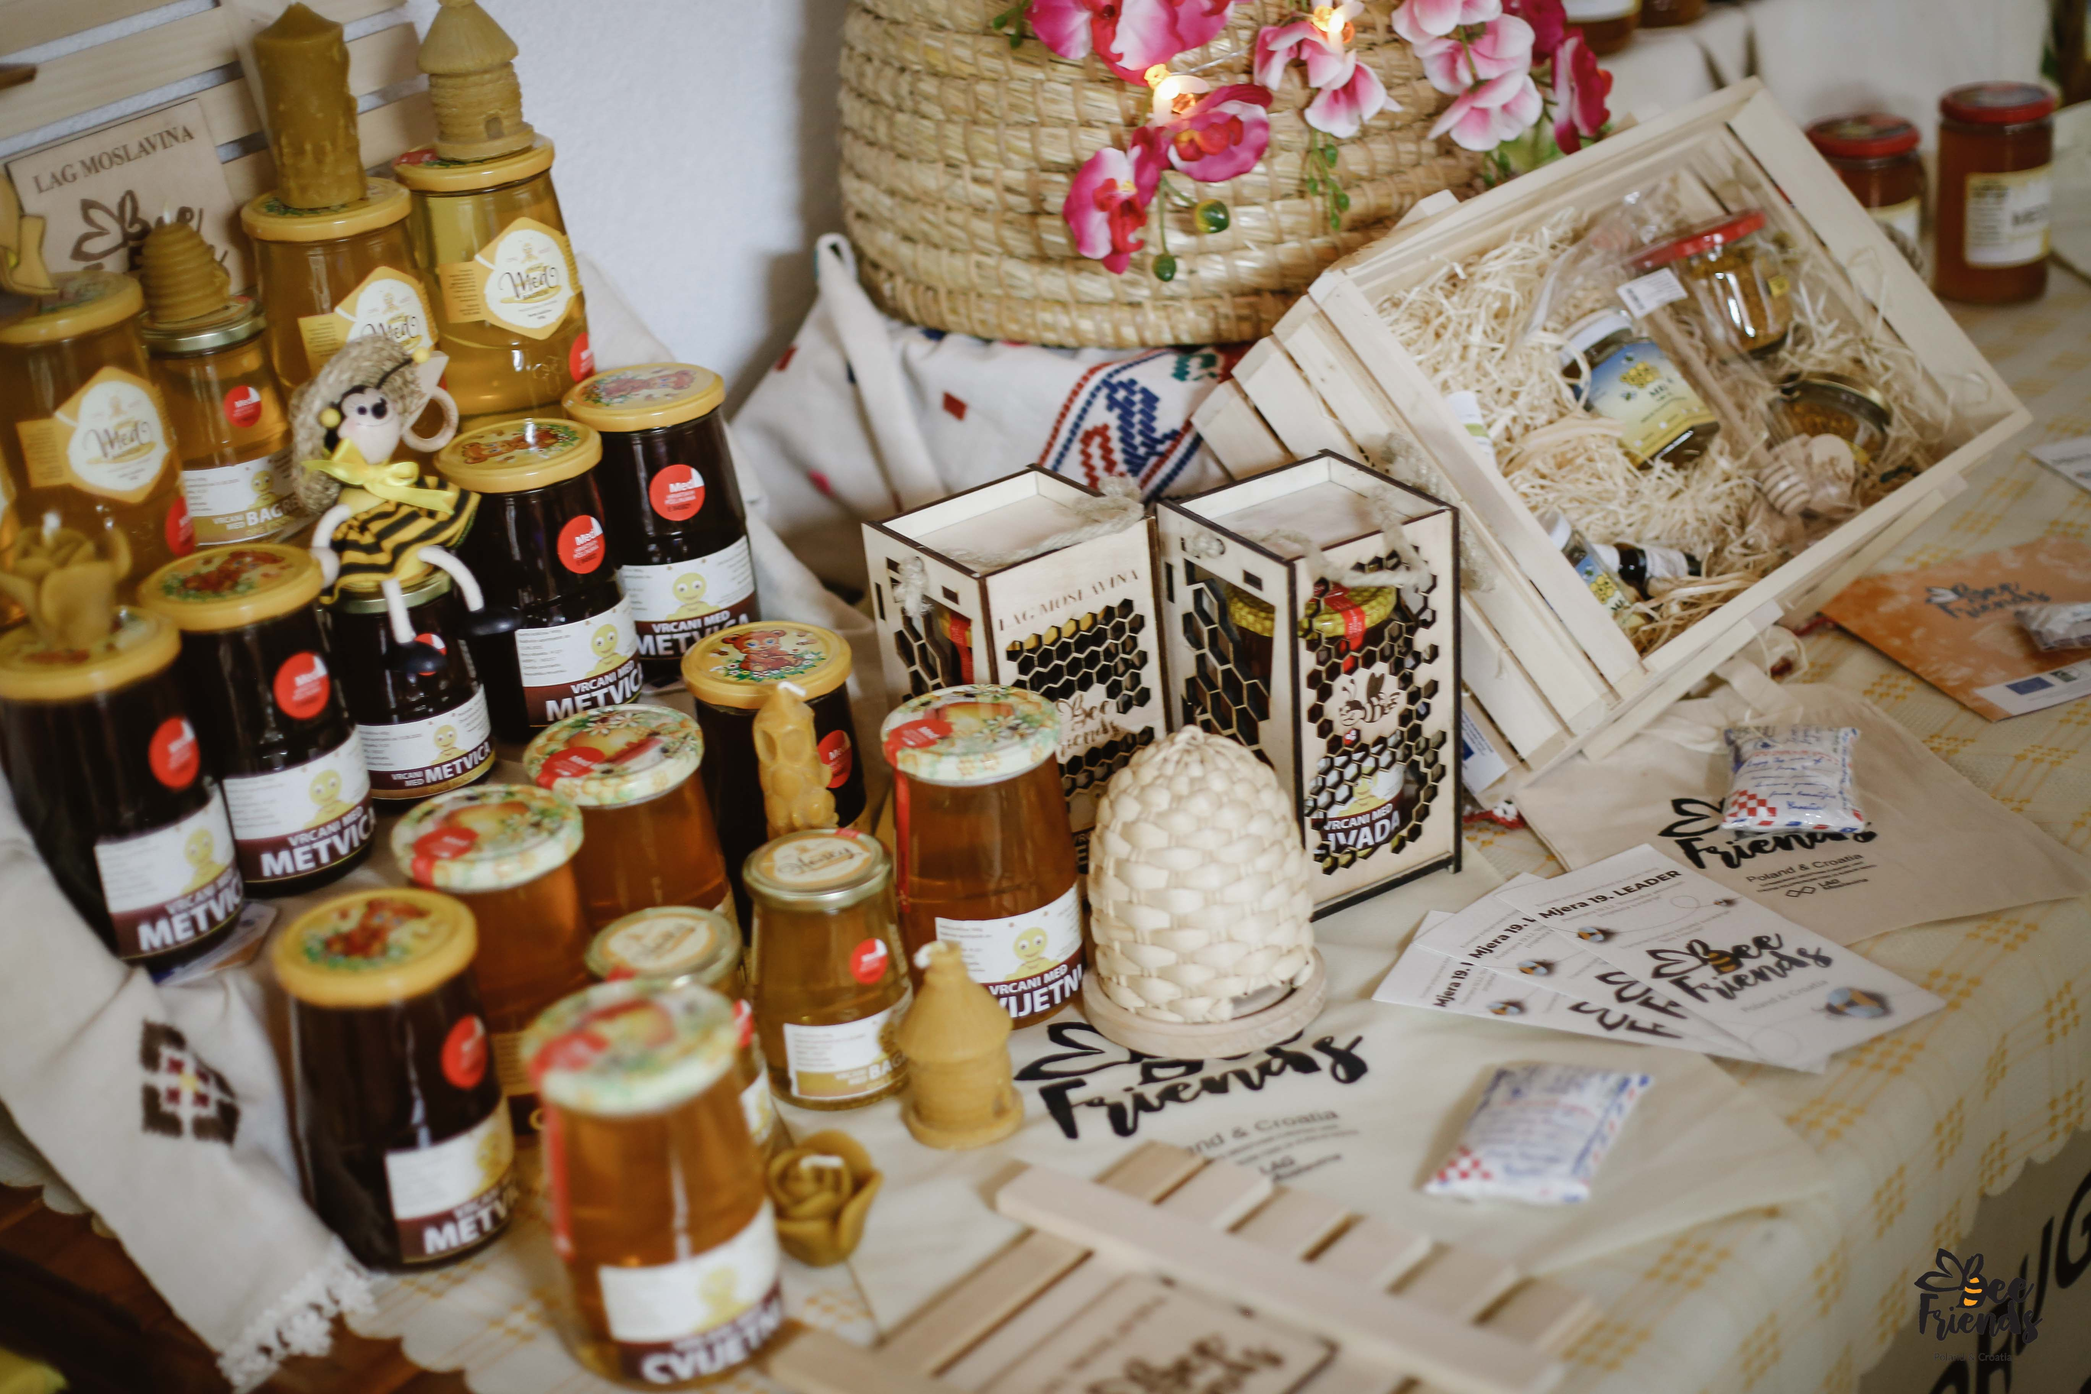
Europejski Fundusz Rolny na rzecz Rozwoju Obszarów Wiejskich: Europa inwestująca w obszary wiejskie
Działania: W ramach projektu zaplanowano podjęcie następujących działań:
Partnerzy z Chorwacji odwiedzili tereny naszych polskich LGD, aby poznać metody pozyskiwania miodu przez naszych pszczelarzy, uzyskując praktyczne informacje na temat dodatkowych sposobów wykorzystania pszczelich produktów (np. świece z wosku) oraz mieli okazję uczestniczyć w Jarmarku w celu promocji własnych, pszczelich wyrobów - termin wizyty XII/2018 – wizyta jest już za nami.
W celu promocji naszego pszczelarstwa, a także wymiany doświadczeń technologicznych i dobrych praktyk mających korzystny wpływ na usługi w rolnictwie, a także w celu umożliwienia wymiany poglądów i integrację przedstawicieli różnych środowisk, zaplanowano:
2 wyjazdy studyjne na tereny naszych partnerów w Chorwacji wraz z przeprowadzeniem konferencji oraz warsztatów. Wyjazdy będą też okazją do promocji rodzimego pszczelarstwa wraz z lokalnymi produktami.
Termin: II/2019 – wizyta na terenie LAG Moslavina (Kutina) – wizyta jest już za nami, Planowany termin IV/2019 - wizyta na terenie LAG 5 (Orebić)

Slide 17
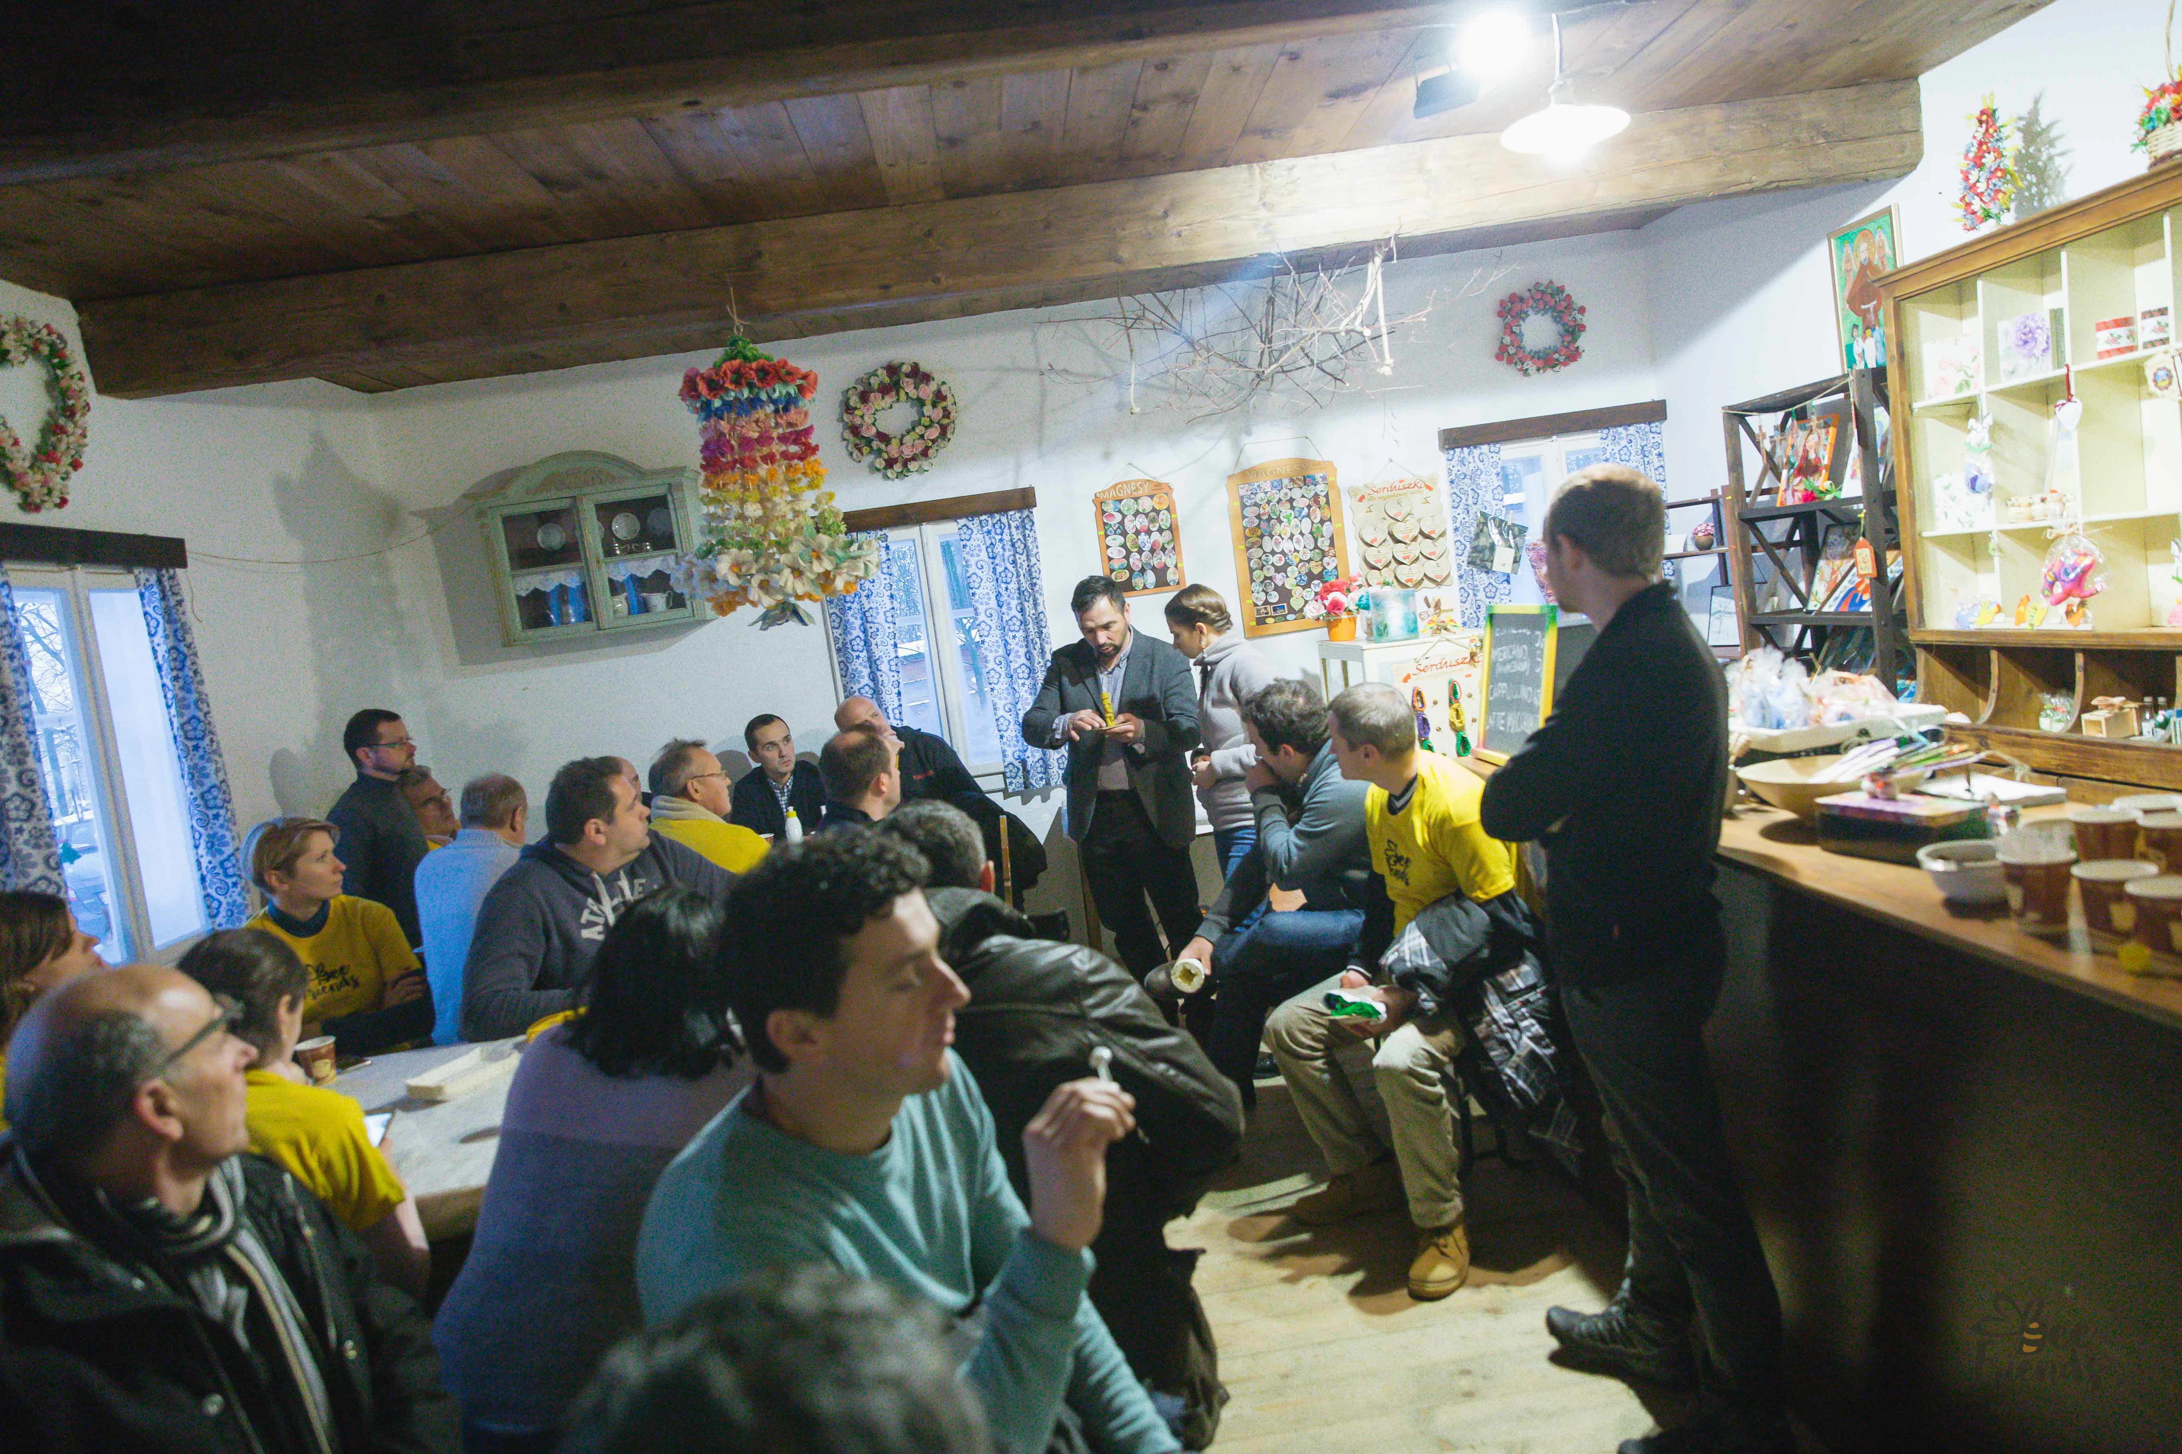
Europejski Fundusz Rolny na rzecz Rozwoju Obszarów Wiejskich: Europa inwestująca w obszary wiejskie
Innowacyjność projektu zostanie wzbogacona poprzez zakup miodomatów. Będą to specjalnie zaprojektowane na potrzeby realizacji projektu maszyny, w których znajdować się będą miody. Dostęp do nich będą mieli zarówno mieszkańcy jak i turyści odwiedzający nasze tereny. Bezpośredni zakupu będzie nowatorską metodą wykorzystania lokalnych zasobów, a materiały promocyjne znajdujące się w pobliżu miodomatów pozwolą na wzbogacenie wiedzy o naszych terenach, a także zapoznanie się z właściwościami miodów.
Zakup gadżetów oraz wydanie materiałów promocyjnych służyć będzie podniesieniu wiedzy mieszkańców wsi oraz turystów o lokalnych miodach i ich właściwościach, a także o zagrożeniach wynikających ze zmniejszania się populacji pszczół.

Slide 18
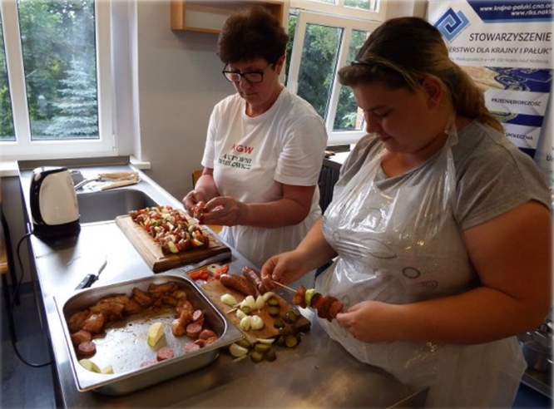
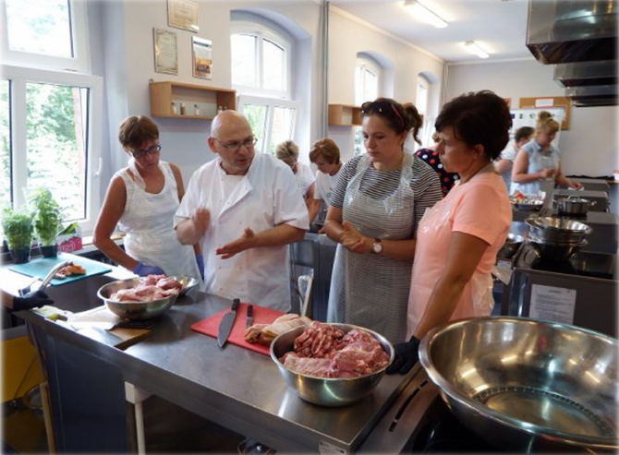
Europejski Fundusz Rolny na rzecz Rozwoju Obszarów Wiejskich: Europa inwestująca w obszary wiejskie
Tytuł: Cztery pory roku w Krajnie
Partnerzy: LGD Krajna Złotowska, LGD Partnerstwo dla Krajny i Pałuk, LGD Nasza Krajna, LGD Krajna nad Notecią
Cel: promocja potencjału historycznego, kulturowego i przyrodniczego obszaru Krajny, w tym
- odkrywanie nowych zainteresowań oraz ciekawych form spędzania wolnego czasu przez dzieci i młodzież, które przyczynią się do pielęgnowania tradycji kulturowych regionu Krajny
- wzrost zainteresowania lokalnych społeczności własnym regionem
- zwiększenie aktywności i zaangażowania dzieci i młodzieży w życie społeczno-kulturowe o obszaru partnerskich LGD.
Grupa docelowa: mieszkańcy obszarów 4 partnerskich LGD, realizujących operację (w tym dzieci oraz młodzież)
Budżet projektu: 196 696,31 PLN.

Slide 19
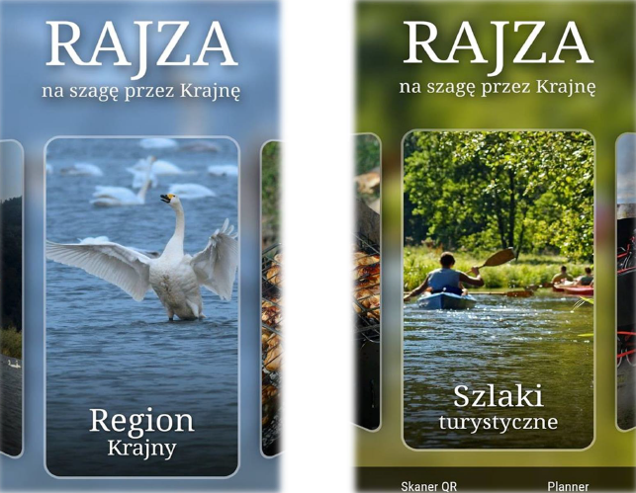
Europejski Fundusz Rolny na rzecz Rozwoju Obszarów Wiejskich: Europa inwestująca w obszary wiejskie
Zrealizowane działania
opracowanie aplikacji mobilnej promującej walory Krajny
opracowanie Leksykonu Krajny
przeprowadzenie kulinarnych zajęć edukacyjnych dla dzieci i młodzieży o charakterze edukacji regionalnej
„Produkty lokalne Krajny szansą na biznes” – warsztaty dla planujących uruchomienie działalności gastronomicznej/cateringowej
organizacja wydarzeń promocyjnych nawiązujących do tradycji regionu Krajny
a) „Ksiądz Bolesław Domański – człowiek z Krajny – seminarium dla mieszkańców obszaru LGD
b) Jarmark Krajeński
c) Wystawa „Krajeńskie Stoły Wigilijne”
d) Konkurs Palm Krajeńskich „Wielkanoc na Krajnie”
organizacja konferencji podsumowującej projekt

